Slide 1
Развитие математической грамотности на уроках математики в школе.

Slide 2
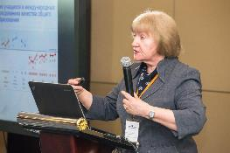
«PISA позволяет понять, какая страна будет более конкурентоспособной в будущем за счёт потенциала подрастающего поколения».
Руководитель центра оценки качества образования
Института содержания и методов обучения РАО,
координатор PISA в России Галина Ковалева

Slide 3
Финансовая грамотность
Естественнонаучная грамотность
Математическая грамотность
Читательская грамотность
Функциональная грамотность
«Функционально грамотный человек — это человек, который способен использовать все постоянно приобретаемые в течение жизни знания, умения и навыки для решения максимально широкого диапазона жизненных задач в различных сферах человеческой деятельности, общения и социальных отношений».
А. А. Леонтьев

Slide 4
Определение математической грамотности
Математическая грамотность – это способность индивидуума формулировать, применять и интерпретировать математику в разнообразных контекстах реального мира.
Она включает
математические рассуждения,
использование математических понятий, процедур, фактов и инструментов, чтобы описать, объяснить и предсказать явления.
Она помогает людям
понять роль математики в мире,
высказывать хорошо обоснованные суждения
и принимать решения, которые необходимы конструктивному, активному и размышляющему гражданину.

Slide 5
Структура математической грамотности

Slide 6
Уровни математической грамотности

Slide 7
Формирование МГ. Что важно? Фрумин И.Д., Добрякова М.С., Баранников К.А., Реморенко И.М. Универсальные компетентности и новая грамотность
Фокус не на деятельности учителя по представлению нового материала, а на стимулировании самостоятельной учебной деятельности ученика
Мотивирующая образовательная среда
Обучение через исследование: ученик уточняет задачу, ищет информацию, представляет результат, формулирует критерии оценки, вместе с учителем оценивает успешность выполнения
Оценивание для обучения: выполняет функцию обратной связи – показывает сильные и слабые результаты, высвечивает ближайшие и долговременные учебные цели
Персонализированное обучение
Учебные задачи и учебный опыт релевантные опыту ученика, актуальны для него
Проектное обучение: межпредметные групповые проекты различной продолжительности, в том числе в связке с реальными задачами своего сообщества

Slide 8
Формирование МГ. Что важно?
Помнить о системности формируемых математических знаний, о необходимости теоретической базы
формировать готовность к взаимодействию с математической стороной окружающего мира - погружать в реальные ситуации (отдельные задания; цепочки заданий, объединенных ситуацией, проектные работы)
создавать опыт поиска путей решения жизненных задач, учить математическому моделированию реальных ситуаций и переносить способы решения учебных задач на реальные
развивать когнитивную сферу, учить познавать мир, решать задачи разными способами
формировать компетенции: коммуникативную, читательскую, информационную, социальную
развивать регулятивную сферы и рефлексию: учить планировать деятельность, конструировать алгоритмы (вычисления, построения и пр.), контролировать процесс и результат, выполнять проверку на соответствие исходным данным и правдоподобие, коррекцию и оценку результата деятельности.

Slide 9
Формирование МГ. Текстовые задачи
Из опыта анализа разработки и использования компетентностно-ориентированных заданий по математике (Ларина Г.С.):
Редкая текстовая задача является компетентностно-ориентированной
Большинство разрабатываемых заданий относятся к математическому моделированию и чаще всего не обладают ситуационной значимостью и новизной формулировки
В задачах редко используется личный опыт учащихся (например, покупки в магазине)
Задача 1. «Сергей поймал 20 рыб и сложил их в ведро. Пока он складывал удочки, десятую часть всех рыб утащила кошка. На сколько уменьшилось число рыб в ведре?»
Задача 2. «В песочницу квадратной формы с длиной боковой стены, равной 2 м, требуется насыпать песок – по 10 кг на один квадратный метр. Сколько килограммов песка нужно для 10 таких песочниц?»

Slide 10
Важнейшее общеучебное действие –смысловое чтение
Смысловое чтение как метапредметный результат формируется в основной школе: с 5-го по 9-й кл.
Смысловое чтение – это:
извлечение информации; определение основной и второстепенной информации
логические действия, направленные на анализ, обобщение, классификацию, установление причинно-следственных связей, аналогии, рассуждения и умозаключения на основе прочитанного текста
построение речевых высказываний, адекватно, осознанно и произвольно передающий содержание текста, дающих ответ на вопрос

Slide 11
Особенности математических текстов. Как читать?
Абстрактность освещаемых вопросов
Лаконичность изложения
Логическое построение
Использование символики
Наличие графической информации
Учебный характер
Не пропускать – важно каждое слово!
Следить за логикой
«Разворачивать» то, что свернуто (преобразования, логические переходы)
Повторять преобразования и построения
Проверять на своих примерах

Slide 12
Как реализовать в практической деятельности:
Учиться читать теоретический материал учебника:(прочитать, разобрать детально с наводящими вопросами : Что знали? Что нового узнали? Почему так…? И т.д.)
Уделять время 10-15 мин от урока на решение практико-ориентированных задач, если таковых нет в данной теме.
Урок-игра
Подготовка к ВПР, РДР, ОГЭ (ex. первые 5 заданий из ОГЭ)
Внеурочные занятия
Проектная деятельность

Slide 13
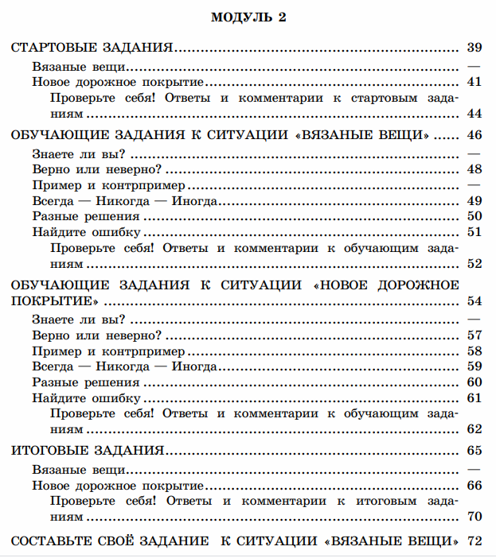
Фрагменты пособия https://shop.prosv.ru/funkcionalnaya-gramotnost

Slide 14
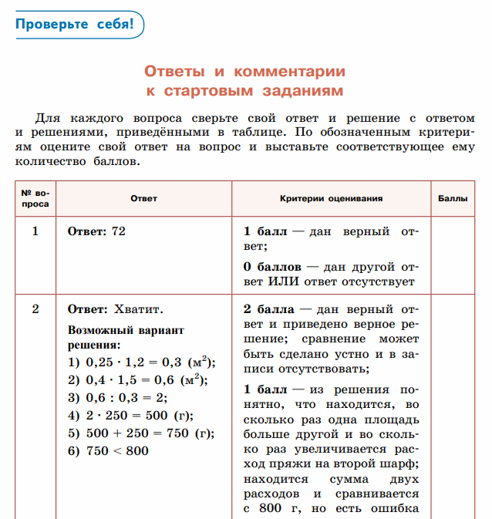
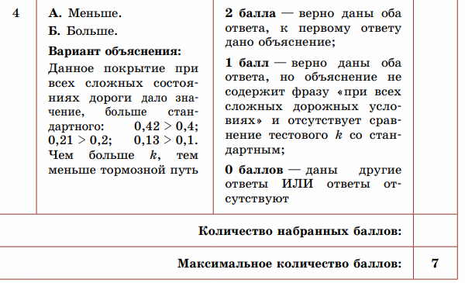
Фрагменты пособия «Математическая грамотность. Сборник эталонных заданий»

Slide 15
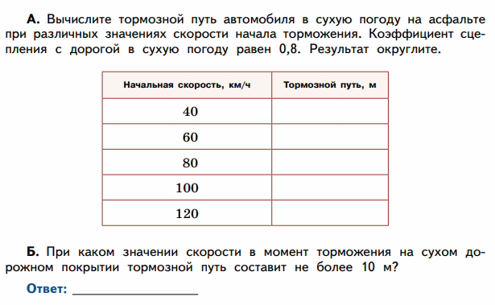
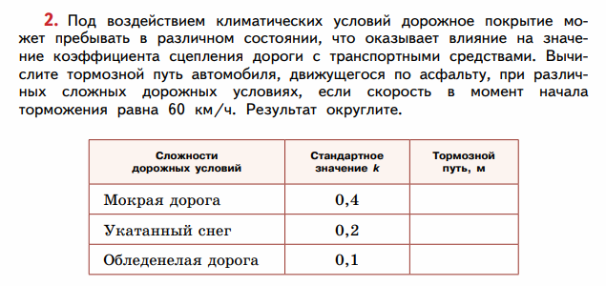
Фрагменты пособия «Математическая грамотность. Сборник эталонных заданий»

Slide 16
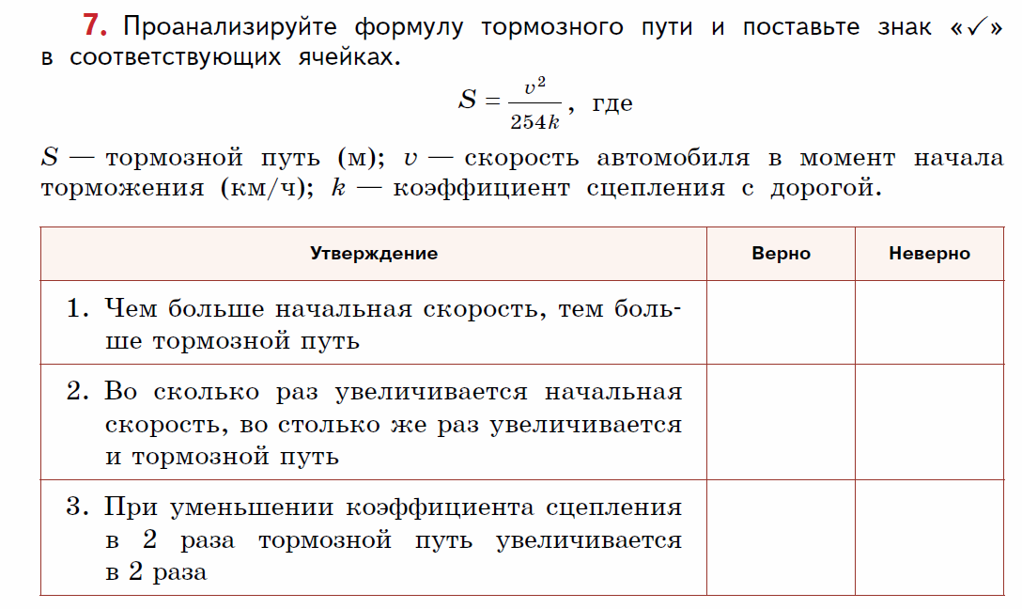
Фрагменты пособия «Математическая грамотность. Сборник эталонных заданий»

Slide 17
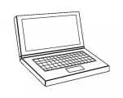
Пример «Багаж в аэропорту». 5 класс
Иван Иванович собирается полететь в отпуск на самолете авиакомпании «Сокол». Он узнал, что в салон самолета можно взять ручную кладь весом не более 7 кг. Также в стоимость билета входит 1 место багажа весом до 20 кг.
За каждый «лишний» килограмм сверх двадцати нужно заплатить 300 р. (вес округляется в большую сторону до килограмма). Или можно оформить одно или несколько дополнительных мест багажа. Дополнительное место – один предмет весом до 20 кг – стоит 1000 р.
Прибыв в аэропорт, Иван Иванович взвесил каждый предмет своего багажа.
Чемодан 19 кг 900 г
Рюкзак 3 кг 900 г
Коробка 4 кг 500 г
Ноутбук 1 кг 800 г
Вопрос 1. Какие предметы может взять с собой в салон самолета Иван Иванович? Укажите все возможные варианты набора предметов. Ответ: ___
Вопрос 2. Как Ивану Ивановичу поступить с багажом, который нельзя взять в салон самолета? Какое решение будет более выгодным Ивану Ивановичу? Объясните свой ответ: _________________

Slide 18
Проблемы в реализации развития практических навыков МГ на уроках математики
Со стороны учителя:
Часто цели при реализации образовательных программ и различных «новомодных» тестирований детей не совпадают
Не хватка времени ( как на подготовку так и на уроке)
Нет единой методической помощи учителю, отсутствие разработанных методических баз
Отсутствие материально-технического обеспечения
Со стороны ученика:
Разный уровень подготовленности детей и их физиологического развития
Отсутствие навыков смыслового чтения ( не внимательно читают условия, не умение сопоставлять текст с табличной и графической информацией, не умеют пользоваться справочной литературой)
Не понимают для чего это нужно
Очень большой объем различных тестирований
Разное мировосприятие и не совпадение взглядов на решение разных моделируемых ситуаций, в силу возрастных особенностей

Slide 19
Возможные пути решения:
Создание для учителей хорошей методической базы;
Пересмотр учебных программ , приведение их к единым целям со всевозможными тестированиями и итоговыми аттестациями ;
Пересмотр состава учебников , включение в них большего количества практико-ориентированных задач;
Больше свободного времени учителю для саморазвития и отдыха педагогам.

Slide 20
Используемые источники:
1.Презнтация «Развитие математической грамотности школьников на уроках математики» Форкунова Л.В.
2.Пезентация АСОУ «Особенности формирования и оценки функциональной математической грамотности»

